Slide 1
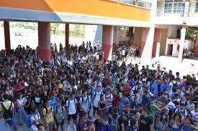
2ème «HΟΜÈRΙΟ» GYMNASIO DE ΝΕΑ ΣΜΥRΝE

Slide 2
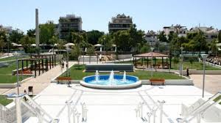
Histoire de l’école
Nea Smyrne est un quartier d'Athènes qui est devenu un refuge pour les réfugiés de Smyrne (ville grecque d'Asie Mineure) après sa destruction en 1922. D'où le nom du quartier de « Nea Smyrne » en mémoire de la ville historique de Smyrne.
SMYRNE
NEA SMYRNE

Slide 3
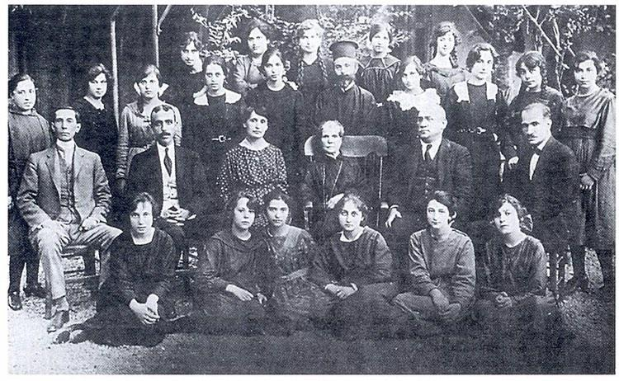
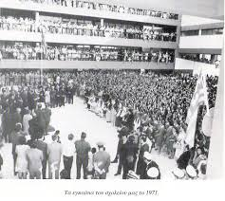
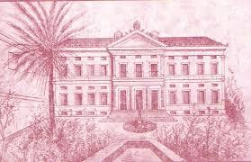
Par conséquent, notre école est également une continuation de l’ "École des filles Homério", qui a été fondée en 1881 à Smyrne et a été détruite lors de la catastrophe d'Asie mineure en 1922. En 1971, elle s'est installée sur le complexe de la rue Nikomideias, où se trouve toujours notre école, comme « 1er Gymnasium des filles". "En 1973, il a été rebaptisé "Homério" en mémoire de l'école de filles de Smyrne. En 1979, elle a commencé à accueillir des garçons et des filles et a été renommée en "2ème Gymnasio de Nea Smyrne- Homério" le nom de nos jours.
Le nom "Homério" est issu d'un des plus importants poètes grecs antiques, « Homère », car Smyrne est considérée la ville où Homère a été né.

Slide 4
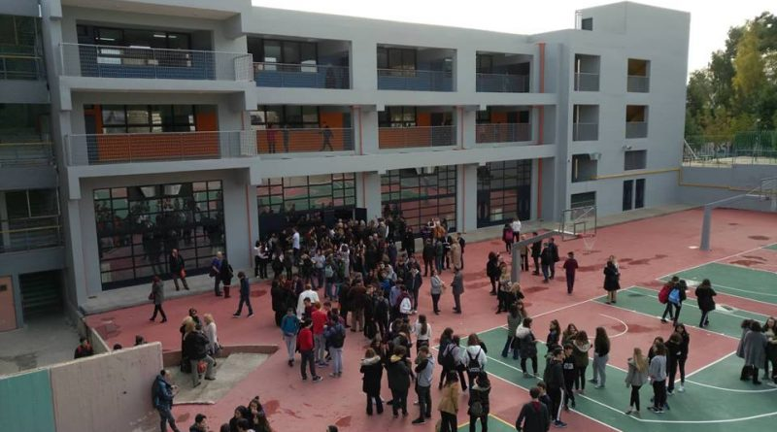
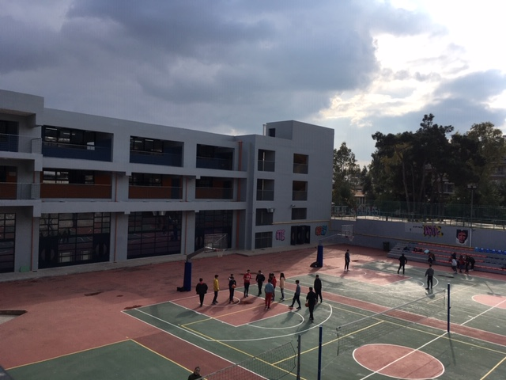
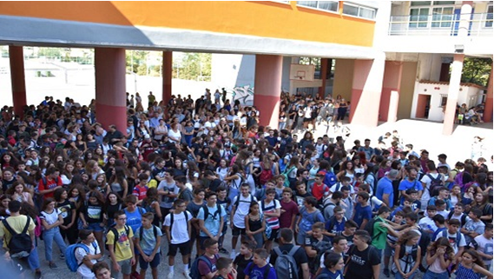

Slide 5
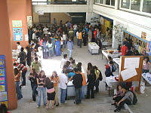
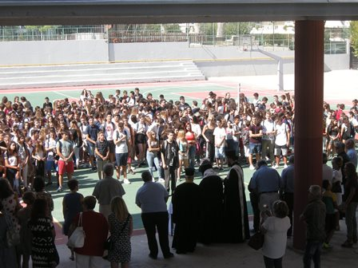
L ’école de nos jours
Aujourd'hui, notre école est installée au même endroit avec trois autres écoles: le 2e lycée "Homèrio" de N. Smyrne, le 3e lycée "central" de N. Smyrne et le 3e gymnasio "central" de N. Smyrne.
Notre école d ’enseignement secondaire accueille 23 enseignants et 196 élèves de 12 à 15 ans de la 1ère jusqu’à la troisième classe.

Slide 6
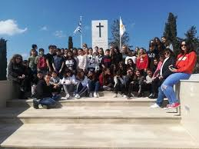
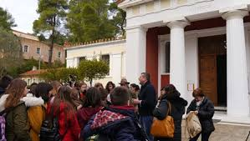
Notre école a toujours été ouverte à la société et offre aux élèves les moyens d'acquérir et d'appliquer des stratégies d'apprentissage variés dans divers domaines. Sa mission est d’assurer un enseignement performant, adéquat aux besoins de la communauté et des jeunes, en vue de l’adaptation socioéconomique des adolescents d’aujourd’hui - les futurs citoyens actifs– en soutenant, en même temps, le développement personnel et l’amélioration de la qualité de vie. Elle promeut des valeurs et des attitudes qui donnent davantage accès à l’expérience de la diversité et de l’ouverture aux autres cultures et encourage la participation des élèves à des projets et surtout les échanges scolaires depuis longtemps.
C'est une école très engagée dans la protection de l'environnement et dans la lutte de problèmes sociaux. Les élèves et l'équipe des enseignants sont très motivés et réalisent chaque année des projets interculturels, environnementaux et échanges scolaires.

